Slide 1
РОДИТЕЛЬСКОЕ
СОБРАНИЕ ПО ТЕМЕ
«ЕГЭ – 2024»

Slide 2
Единый государственный экзамен (ЕГЭ) – это основная форма государственной
(итоговой) аттестации выпускников школ
Российской Федерации.

Slide 3
Особенности ЕГЭ
единые правила проведения
единое расписание
использование заданий стандартизированной
формы (КИМ)
использование специальных бланков для оформления ответов на задания
проведение письменно на русском языке (за исключением ЕГЭ по иностранным языкам)

Slide 4
Участники ЕГЭ-
обучающиеся, освоившие основные общеобразовательные программы
среднего (полного) общего образования и
допущенные в установленном порядке к государственной (итоговой) аттестации (выпускники текущего года).
К прохождению ГИА допускаются учащиеся, не имеющие академической задолженности по всем предметам и имеющие допуск по итоговому сочинению

Slide 5
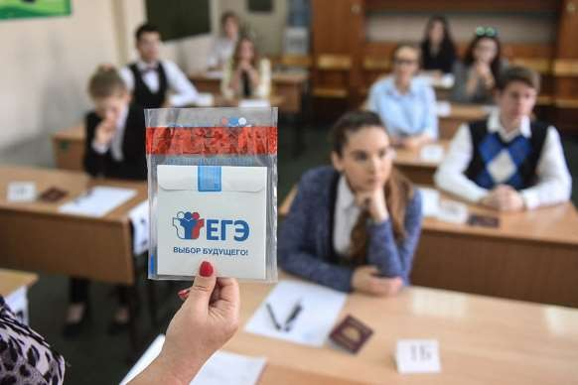
Заявление на участие в ЕГЭ
с указанием предметов, которые выпускник собирается сдавать, необходимо подать
не позднее 1 февраля.

Slide 6
Для получения аттестата выпускники текущего года сдают обязательные предметы – русский язык и математику.
Сдать можно любое количество предметов из списка.
Предметы ЕГЭ
Русский язык
Математика
Физика
Химия
Биология
География
История
Информатика и ИКТ
Английский язык
Литература
Обществознание

Slide 7
Каждый год ФИПИ вносит корректировки в структуру КИМ и критерии оценивания экзаменационных заданий на ЕГЭ.
В 2024 году изменились формулировки некоторых заданий, а также снизился максимальный первичный балл по нескольким предметам.

Slide 8
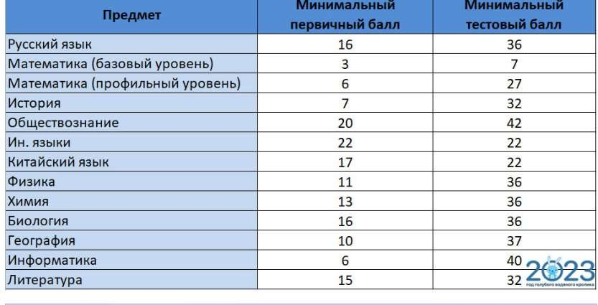
В 2024 году ФИПИ подает следующие минимальные баллы для предметов ЕГЭ:

Slide 9
Важно!
Получить аттестат о получении полного среднего образования в 2024 году смогут выпускники,
преодолевшие пороговые значения по обязательным
предметам: русскому языку и математике (базовой или
профильной)....
В 2024 году для получения аттестата установлены следующие минимальные пороги:...

Slide 10
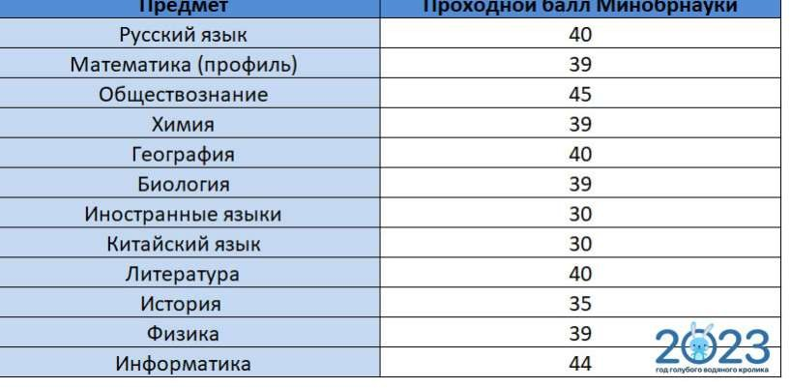
На территории России существуют две группы высших учебных заведений. Первая группа является подконтрольной Минобрнауки. Соответственно их комиссии в ходе приемной компании руководствуются рекомендациями
данного ведомства.
Вторая группа – неподконтрольна Минобрнауки и может устанавливать свои пороговые значения для потенциальных абитуриентов.
Для ВУЗов, которые обязаны выполнять требования Минобрнауки, установлены такие проходные баллы ЕГЭ 2024 по всем предметам:..

Slide 11
Правила проведения ГИА-11
Заявление + рекомендации ПМПК (психолого-медико- педагогическая комиссия)
Участник с ОВЗ (ограниченные возможности
здоровья)
Заявление + справка об инвалидности с
действительной датой на момент сдачи экзаменов
Участник с инвалидностью

Slide 12
Особенности ЕГЭ по математике - выбор базы ИЛИ
профиля
Оценивается по 5-ти балльной шкале, учитывается при
получении аттестата о среднем общем образовании
База
Оценивается по 100-балльной шкале, учитываются при получении аттестата, могут быть использованы в
качестве вступительных испытаний при поступлении в
ВУЗ
Профиль

Slide 13
В день проведения экзамена запрещается:
участникам экзаменов – иметь при себе уведомление о регистрации на экзамены,
средства связи, электронно-вычислительную технику, фото-, аудио и видеоаппаратуру, справочные
материалы, письменные заметки и иные средства хранения и передачи информации;
выносить из аудиторий и ППЭ ЭМ на бумажном или электронном носителях (за исключением случая перехода из аудитории подготовки в аудиторию
проведения при проведении экзамена по иностранным языкам раздел «Говорение»),
фотографировать или переписывать задания ЭМ;

Slide 14
Лица, допустившие нарушение
устанавливаемого порядка проведения ГИА,
удаляются с экзамена!
Пересдача возможна ТОЛЬКО через год!

Slide 15
Если обучающийся по состоянию здоровья не может завершить выполнение экзаменационной работы, то он досрочно покидает аудиторию.
Экзамен может быть пересдан в резервные дни.

Slide 16
Во время экзамена участники экзамена имеют право
выходить из аудитории и перемещаться по ППЭ только в сопровождении одного из организаторов вне аудитории.
При выходе из аудитории участники экзамена оставляют документ, удостоверяющий личность, ЭМ, письменные принадлежности и листы бумаги для черновиков со штампом образовательной организации, на базе которой организован ППЭ, на рабочем столе, а организатор проверяет комплектность оставленных ЭМ и количество листов бумаги для черновиков.
Каждый выход участника экзамена из аудитории
фиксируется организаторами в ведомости учёта времени
отсутствия участников экзамена в аудитории
Если один и тот же участник экзамена выходит несколько раз, то каждый его выход фиксируется в ведомости в новой строке.

Slide 17
В продолжительность экзаменов не включается время, выделенное на подготовительные мероприятия
(инструктаж, заполнение регистрационных бланков и т.д.)

Slide 18
Печать КИМ будет производиться в аудитории!

Slide 19
Прием и рассмотрение апелляций
О нарушении установленного Порядка проведения экзамена | В день проведения экзамена по соответствующему предмету, не покидая ППЭ (руководителю ППЭ)!!!!
О несогласии с выставленными баллами | В течение двух рабочих дней после официального объявления результатов ГИА по соответствующему предмету (директору школы)!!!!

Slide 20
Получить информацию о результатах государственной итоговой аттестации
вы можете:
- на официальном информационном портале единого государственного экзамена :
http://check.ege.edu.ru/

Slide 21
Как получить федеральную медаль «За особые успехи в учении»?
Медаль «За особые успехи в учении» вручается вместе с аттестатом о среднем общем образовании с отличием, то есть ученику, который окончил 11й класс, получил итоговые отметки «отлично» по всем
учебным предметам и имеет одно из следующих достижений:
не менее 70 баллов на едином государственном экзамене (далее - ЕГЭ) по учебному предмету "Русский язык" и не менее 70 баллов на ЕГЭ по одному из сдаваемых учебных предметов, либо 5 баллов на ЕГЭ по учебному предмету "Математика" базового уровня (для выпускников, сдающих только учебные предметы "Русский язык" и "Математика" базового уровня);
5 баллов по учебным предметам "Русский язык" и "Математика" (далее - обязательные учебные предметы) - в случае прохождения выпускником ГИА в форме государственного выпускного экзамена (далее - ГВЭ);
5 баллов по обязательному учебному предмету, сдаваемому в форме ГВЭ, и не менее 70 баллов по обязательному учебному предмету, сдаваемому в форме ЕГЭ - в случае выбора выпускником различных форм прохождения ГИА (ЕГЭ и ГВЭ).

Slide 22
Медаль "За особые успехи в учении" II степени вручается выпускникам, имеющим по всем учебным предметам, изучавшимся в соответствии с учебным планом, итоговые оценки успеваемости "отлично" и не более двух оценок "хорошо", успешно прошедшим ГИА (без учета результатов, полученных при прохождении повторно ГИА) и набравшим:
не менее 60 баллов на ЕГЭ по учебному предмету "Русский язык" и не менее 60 баллов на ЕГЭ по одному из сдаваемых учебных предметов, либо 5 баллов на ЕГЭ по учебному предмету "Математика" базового уровня (для выпускников, сдающих только учебные предметы "Русский язык" и "Математика" базового уровня);
5 баллов по обязательным учебным предметам - в случае прохождения выпускником ГИА в форме ГВЭ;
5 баллов по обязательному учебному предмету, сдаваемому в форме ГВЭ, и не менее 60 баллов по обязательному учебному предмету, сдаваемому в форме ЕГЭ - в случае выбора выпускником различных форм прохождения ГИА (ЕГЭ и ГВЭ

Slide 23
Золотым знаком «Отличник» будут награждать школьников, у которых стоит отлично за все полугодовые, годовые и итоговые оценки в 10-м и 11-м классах.
Ещё для получения знака нужно сдать экзамены по обязательным предметам и предметам по выбору.
Серебряный знак получат выпускники, у которых не более двух отметок хорошо в 10-м и 11-м классах.
Для получения награды также нужно сдать экзамены
по обязательным предметам и дисциплинам по выбору.

Slide 24
Дополнительные баллы при поступлении
Учтите, что официально установленные минимальные баллы для самых популярных университетов страны, скорее формальность, чем руководство к действию.
Нередко для зачисления на бюджет в таких ВУЗах не достаточно и 100-бальных результатов.
Борьба за бюджетные места разгорается между обладателями золотых медалей и дополнительных
баллов, которые можно получить за особые достижения и победы в олимпиадах.
В 2024 году утверждены 5 достижений, за которые ВУЗы могут давать поступающим дополнительные баллы:
идеальное сочинение;
золотая медаль;
СПО с отличием;
портфолио с перечнем личных достижений;
волонтерство....

Slide 25
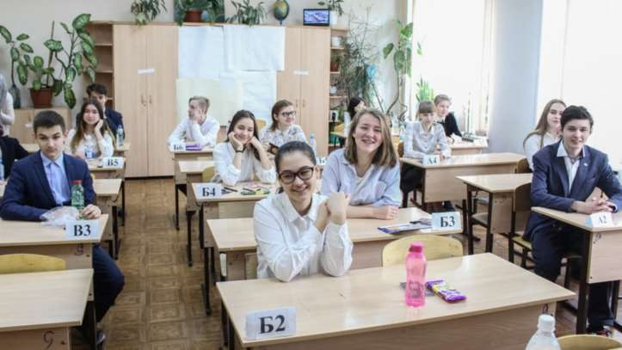
Планируемые изменения в КИМ ЕГЭ в 2024 году

Slide 26
ЕГЭ
Русский язык
В заданиях 13 и 14 изменены формулировка задания и система ответов (множественный выбор в виде цифр). Одновременно с этим расширен языковой материал.
Изменена система оценивания ответов на задания 8 и 26.
3. Изменена формулировка задания 27. Предполагается,
что при
комментировании проблемы исходного текста примеры-иллюстрации являются неотъемлемой частью пояснений к ним. Уточнено также понятие
анализа смысловой связи
между примерами-иллюстрациями: смысловую связь между примерами-
«Проанализируйте указанную
иллюстрациями». Обоснование собственного мнения экзаменуемого требует включения примера-аргумента, опирающегося на жизненный, читательский или историко-культурный опыт экзаменуемого.
Скорректированы критерии оценивания выполнения задания 27.
Максимальный первичный балл за выполнение работы изменѐн с 54 до 50
баллов.

Slide 27
ЕГЭ Литература
Сокращено кол-во заданий базового уровня сложности с кратким ответом (с 7 до 6).
Уточнена тема сочинения 11.4: вместо формулировки, дающей экзаменуемому возможность привлекать любые произведения для раскрытия темы, в формулировку включены имена трѐх писателей-классиков, из которых требуется выбрать одного.
Внесены коррективы в критерии оценивания выполнения заданий с
развѐрнутым ответом (в части повышения требований к грамотности):
уточнена система оценивания выполнения заданий 4.1/4.2, 9.1/9.2 (оценивание по двум, а не по трѐм критериям);
уточнѐн критерий оценивания выполнения заданий 4.1/4.2, 9.1/9.2, 5, 10
«Логичность, соблюдение речевых и грамматических норм» (учитываются
не только логические и речевые, но и грамматические ошибки);
уточнены критерии 6, 7, 8 оценивания выполнения заданий 11.1–11.5 (требования к грамотности сочинений).
4. Максимальный первичный балл за выполнение работы изменѐн с 53 до 48

Slide 28
ЕГЭ
Математика (профильная)
В первую часть КИМ включено задание по геометрии (задание 2), проверяющее умения определять координаты точки, вектора, производить операции над векторами, вычислять длину и координаты вектора, угол между векторами.
Максимальный первичный балл за выполнение работы увеличен с 31 до 32 баллов
ЕГЭ
Химия
Изменений нет
Математика (базовая),

Slide 29
ЕГЭ Физика
Число заданий в КИМ сокращено с 30 до 26. В I части удалены интегрированное задание на распознавание графических зависимостей и два задания на определение соответствия формул и физических величин по механике и электродинамике; во II части работы удалено одно из заданий высокого уровня сложности (расчѐтная задача). Одно из заданий с кратким ответом в виде числа в первой части работы перенесено из раздела «МКТ и термодинамика» в раздел «Механика».
Сокращѐн объѐм проверяемых элементов содержания, а также спектр проверяемых элементов содержания в заданиях базового уровня с кратким ответом.
Максимальный первичный балл изменѐн с 54 до 45 баллов
ЕГЭ Информатика
Изменения структуры КИМ отсутствуют.
Задание 13 будет проверять умение использовать
маску подсети при
адресации в соответствии с протоколом IP.

Slide 30
ЕГЭ Биология
Исключено задание 20 по нумерации 2023 г. Общее число заданий сократилось с 29 до 28.
Максимальный первичный балл изменѐн с 59 до 57 баллов.
ЕГЭ История
Детализирована структура задания 18 на установление следственных связей.
ЕГЭ Обществознание
причинно-
Скорректирована формулировка и внесены изменения в систему оценивания выполнения задания 24 (критерий 24.1).

Slide 31
ЕГЭ География
Исключены задания 22 и 23 (по нумерации КИМ ЕГЭ 2023 г.) с топографической картой (определение азимута и построение профиля).
Общее число заданий в экзаменационной работе сократилось с 31 до 29.
Максимальный первичный балл изменѐн с 43 до 39 баллов.
ЕГЭ Иностранные языки
Изменения в содержании КИМ отсутствуют.
Изменена система уровней сложности заданий: на базовый (соответствует программе базового уровня) и высокий (соответствует программе углубленного уровня).
Уточнены формулировки задания 38 письменной части и задания 4 устной части, а также критерии оценивания ответов на задание 4.
Уменьшено максимальное количество баллов за выполнение заданий 1 и 11
(до 2 баллов), заданий 2 и 10 (до 3 баллов).
Максимальный первичный балл за выполнение работы изменѐн с 86 до 82 баллов.

Slide 33
САЙТЫ В ПОМОЩЬ
fipi.ru - Федеральный институт педагогических
измерений
ege.edu.ru - Официальный информационный ЕГЭ
портал
obrnadzor.gov.ru - Федеральная служба по надзору в сфере образования и науки
www.rustest.ru - Официальный сайт Федерального центра Тестирования
mon.gov.ru - Министерство образования и науки Российской Федерации

